Slide 1

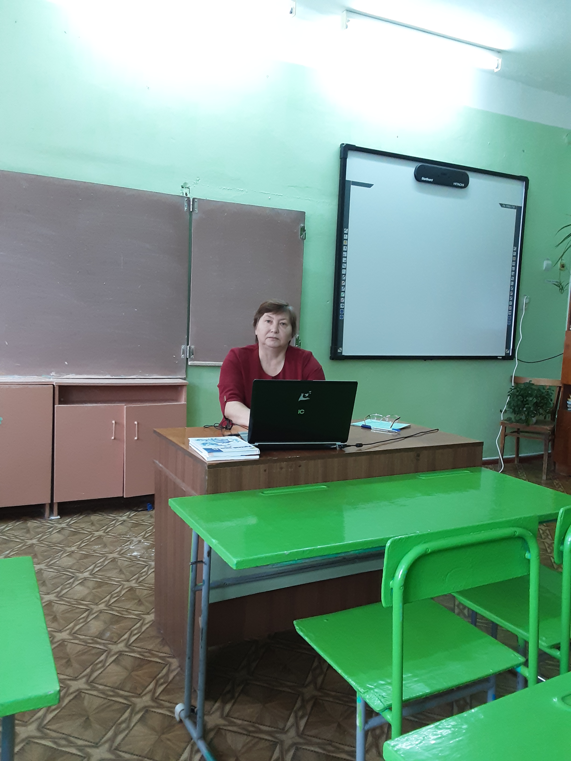


Муниципальное бюджетное общеобразовательное учреждение
«Ялкынская основная общеобразовательная школа»
Алексеевского муниципального района Республики Татарстан
Чубынина Нина Анатольевна, учитель русского языка и литературы.
Педагогический стаж: 36 лет

Slide 2
Муниципальное бюджетное общеобразовательное учреждение
«Ялкынская основная общеобразовательная школа»
Алексеевского муниципального района Республики Татарстан
Чубынина Нина Анатольевна, учитель русского языка и литературы первой квалификационной категории. Всю свою трудовую деятельность связала с МБОУ «Ялкынская основная общеобразовательная школа» Алексеевского района Республики Татарстан. Её трудовой стаж насчитывает тридцать шесть лет, начиная с 1986 года. Тридцать шесть лет кропотливого педагогического труда, сотни написанных конспектов, ещё больше проверенных ученических тетрадей.
Чубынина Нина Анатольевна грамотный, всесторонне эрудированный учитель. Она имеет высокую теоретическую и методическую подготовку. Свободно ориентируется в специальной и методической литературе по своему направлению. Успешно осваивает новейшие достижения педагогической науки и практики, предметной области знаний. Хорошо знает вопросы воспитания, обучения, стремится ввести в образовательный процесс новые и интересные формы обучения.
Через учебные занятия и внеклассные мероприятия опытный педагог пробуждает в учащихся интерес к предмету, развивает творческое начало, желание добиться высоких результатов. Её воспитанники не раз являлись победителями различных конкурсов, научно-практических конференциях не только на уровне района, но и на уровне республики.
Учителя отличают такие качества, как целеустремлённость, ответственность, общительность. Более полутора десятка лет возглавляла профсоюзную организацию данной школы, без малого тридцать лет являлась руководителем классного коллектива.
На уроках, во внеклассных мероприятиях её ученики строят умозаключения, анализируют, доказывают, делают выводы. А учитель таким образом воспитывает в детях любовь к родной природе, нравственные качества, стимулирует познавательную деятельность, формирует у них гражданскую позицию.

Slide 3
Муниципальное бюджетное общеобразовательное учреждение
«Ялкынская основная общеобразовательная школа»
Алексеевского муниципального района Республики Татарстан
.
Её ученики ежегодно успешно сдают экзамен, поступают в средние и высшие учебные заведения. Отрадно, что у учителя есть свои преемники.
Нина Анатольевна является призёром муниципального этапа в конкурсе «Учитель года» 2020 года.
За многолетнюю и плодотворную работу в образовании Чубынина Нина Анатольевна награждена Грамотой РОО, Благодарственным письмом Совета профсоюзных организаций работников образования и науки Алексеевского муниципального района Республики Татарстан

